Slide 1
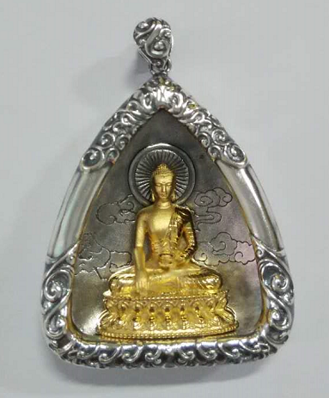
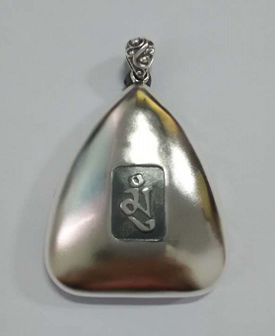
款号：SD0002
名称：佛牌吊坠-释迦牟尼佛
尺寸：长52mm*宽45mm
重量：48-52（克）
成色：S925
配件：SP3427(云纹扣）+SP3610（边框）
工艺说明：分件倒模,小佛像电金,其它部位做旧后再抛亮
备注：
SP3427
SP3610
小佛像电金
字印位置

Slide 2
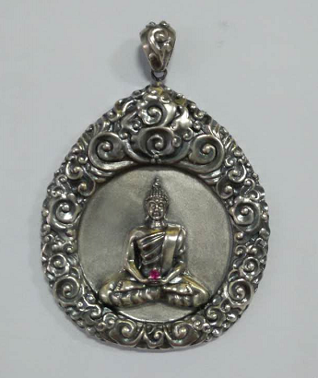
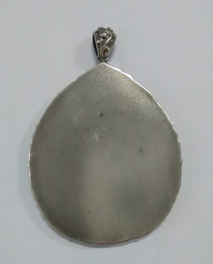
款号：SD0008
名称：佛牌吊坠-释迦牟尼佛
尺寸：长64mm*宽55mm
重量：43.4-48.4（克）
成色：S925
石头：红刚玉/1粒
配件：SP3431(云纹扣）+SP3609（边框）+YX0003（佛像）
工艺说明：分件倒模、冲压结合,背板效果待定，其它部位做旧后再抛亮
备注：
.
SP3431
SP3609
YX0003
字印位置

